Slide 1


Slide 2

IA EN LA INDUSTRIA
DE LA SALUD
Brayan Castellanos
Jeferson Alvarez
William Otálora

Slide 3

Escoger una Industria de impacto social En Latino america
La Inteligencia Artificial (IA) está cambiando el cuidado de la salud y la práctica médica en el mundo. Se estima que las inversiones en IA a nivel global, solo en este sector, se acercarán a los USD 36 mil millones para 2025, lo que sería un crecimiento del 50% con respecto a 2018. En combinación con la telemedicina, la IA puede desempeñar un papel importante en la mejora y ampliación del acceso de la población al sistema de salud pública.

Slide 4
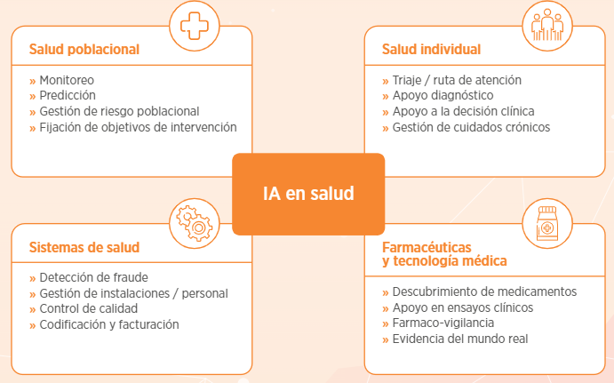
Características de de uso de IA en ese tipo de industria
Big Data: Una IA alimentada con Big Data puede predecir epidemias, curar enfermedades, mejorar la calidad de vida y evitar muertes prevenibles. En un entorno clínico, atiende enfermedades basadas en evidencia y resultados obtenidos en cada paciente, al tiempo que garantiza su seguridad. También ayuda a la industria a abordar problemas relacionados con la variabilidad en la calidad y gastos de la atención médica.

Slide 5

Experimentación y Ejemplos de Uso
Un algoritmo fue el primero en detectarlo
El 31 de diciembre de 2019 BlueDot, una plataforma de inteligencia artificial canadiense que vigila la evolución de enfermedades infecciosas alrededor del mundo, avisó de la concentración de casos de una “neumonía inusual” localizados en torno a un mercado de Wuhan en China. El algoritmo consiguió adelantarse a la Organización Mundial de la Salud, que emitió el anuncio sobre el brote de un nuevo coronavirus el 9 de enero de 2020.
La función de BlueDot es mantener informados a los clientes de la empresa sobre las zonas del mundo que presentan peligro y que deben evitar, y, para, ello, se alimenta de cientos de fuentes de información, como comunicados de organizaciones relacionadas con la salud, información de vuelos de las compañías aéreas, información sanitaria sobre el ganado, datos de satélites meteorológicos o medios de noticias de todo el mundo. Su capacidad para poder ofrecer alertas tempranas sobre enfermedades infecciosas está basada en el aprendizaje automático (machine learning) y en el procesado de lenguaje natural. Por supuesto, la información que arroja el sistema es analizada y validada por un amplio equipo de expertos en distintas disciplinas, tanto relacionadas con la medicina, como con los sistemas de información geográfica o la computación.

Slide 6
Experimentación y Ejemplos de Uso
El investigador dominicano Rainier Mallol se encontraba en la Universidad Singularity de la NASA, donde conoció al epidemiólogo malayo Dhesi Raja le contó acerca de lo difícil que era para los funcionarios de salud planificar estrategias para el control del dengue porque desconocían cuándo aparecería la próxima epidemia.
Así creó AIME (Artificial Intelligence in Medical Epidemiology, por sus siglas en inglés), tecnología que se usa en Malasia, que fue probada en Río de Janeiro y se espera que se pueda aplicar pronto en San Pablo (Brasil)

Slide 7

Diagnósticos con súper computadoras Watson
Aunque la tecnología de estas súper computadoras se utiliza en diferentes industrias, en la médica genera diagnósticos oportunos para distintas enfermedades. Por ejemplo, Watson Oncology ya diagnóstica varios tipos de cáncer. Brinda una atención más específica a sus pacientes; una rápida detección; la predicción de la enfermedad; y un tratamiento adecuado.

Slide 8

VENTAJAS
Mejorar la calidad de vida de las personas dependientes y mayores.
Ofrecer un diagnóstico preciso y más rápido.
Agilizar los tiempos de investigación para el desarrollo de nuevos fármacos y sobre determinadas enfermedades.
Mejorar el control y el seguimiento de pacientes crónicos mediante dispositivos electrónicos.
Aliviar la carga de trabajo a profesionales médicos.

Slide 9

Proyección
El potencial de la IA en la asistencia médica es enorme, ya que se integra cada vez más en su ecosistema. la IA está transformando la forma en que los médicos prestan a sus pacientes servicios de diagnóstico y tratamiento rentables y de alta calidad. Por ejemplo, la tecnología puede identificar patrones y anomalías en los datos de diagnóstico de exploraciones médicas a una velocidad y volumen que los humanos simplemente no pueden replicar.
El poder de procesamiento de la IA tiene aplicaciones que van mucho más allá de proporcionar diagnósticos simples. Se puede usar para ayudar a los profesionales de la salud a identificar la gravedad de lo que está mal con el paciente y proporcionar una idea de por qué están experimentando ciertos síntomas. Esta información adicional ayuda a los médicos a decidir el tratamiento más eficaz.

Slide 10


